Slide 1
Дидактический материал к уроку
Словарный диктант
3 класс
УМК «Школа России»
Составитель :Александрова А.В.
Notes:
Написание букв в разных частях словарных слов невозможно проверить при изменении формы самого слова – их можно только запомнить. Этому способствует регулярное повторение заученных наборов орфограмм – в устной и письменной форме, отдельно и в комплексе других упражнений. В презентации ведется работа и над проверяемыми орфограммами. Данная презентация предлагает проведение словарного диктанта на уроке русского языка начальных классов в следующем порядке:
Просмотр набора картинок с подписями в виде слов с пропущенными буквами,
Запись в тетради пропущенных букв для каждого нового слова через запятую или через пробел.
Взаимопроверка правильности выполнения диктанта по приведенному ключу.

Slide 2

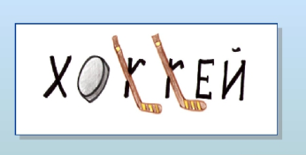

Х? (КК/К)ЕЙ
хоккей
спОрт
Есть много разных видов спОрта:
ФутбОл, дзюдО и баскетбОл,
Но сердцу моему милей
СпОрт под названием Хоккей.
Хок и Кей играют в хоккей.
Notes:
ХОККЕЙ- слово происходит из старо-французского «хокэ», что означает –изогнутый пастуший посох. ХОККЕЙ – вид спорта на ледовой площадке, в которой 2 команды стараются поразить шайбой или мячом цель- ворота противника, используя клюшки. В каждой команде есть один вратарь, который защищает ворота своей команды, и несколько полевых игроков, в хоккее с шайбой их 5. Виды хоккея- существует 3 основных вида хоккея: с шайбой, с мячом, на траве. Еще есть хоккей на роликах, мини-хоккей, следж-хоккей ( представляемый на паралимпийских играх)
Источники:
https://ds03.infourok.ru/uploads/ex/087c/00055fab-77d39208/310/img13.jpg
https://infourok.ru/prezentaciya-hokkey-s-shayboylyubimaya-igra-1050914.html
https://mamamozhetvse.ru/stixi-pro-xokkej-dlya-detej-luchshie.html
https://yandex.ru/video/preview/?text=%D1%85%D0%BE%D0%BA%20%D0%B8%20%D0%BA%D0%B5%D0%B9%20%D0%B8%D0%B3%D1%80%D0%B0%D0%BB%D0%B8%20%D0%B2%20%D1%85%D0%BE%D0%BA%D0%BA%D0%B5%D0%B9&path=wizard&parent-reqid=1610278091635486-239805059818639845600274-production-app-host-sas-web-yp-112&wiz_type=vital&filmId=13819427873240889458

Slide 3

мecяц
cнeг
д ? кабрь
декабрь
Году месяц тот венец,
Но зиме он — не конец,
С ним зима берёт начало,
Стелет снега покрывало.
Все мы ждём его уход,
Чтобы встретить Новый год.
Нынче Дедушка Мороз
Ель из леса к нам привёз.
Notes:
Источники:
https://chudesenka.ru/3701-druzhno-vstretim-novyy-god.html
https://slova.textologia.ru/definit/dekabr/?q=657&n=1505
http://900igr.net/up/datai/180010/0021-023-.jpg
https://zagadki-dlya-detej.ru/zagadki-pro-dekabr/

Slide 4
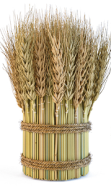
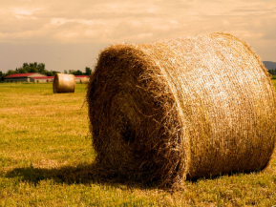
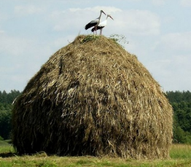

с?лома
солома
пoлe
cтoг
кoлoc
По соломинке сноп,
по снопишку — копнишка,
из копен — стог.
Notes:
Источники:
https://slova.textologia.ru/definit/soloma/?q=657&n=2719
https://nsportal.ru/sites/default/files/2020/01/12/slovarnye_slova.jpg
https://wallbox.ru/wallpapers/main/201118/c965497976862cb1ac2c3c98e9eb7744.jpg
https://b4.3ddd.ru/media/cache/tuk_model_custom_filter_ru/model_images/0000/0000/2421/2421187.5cb8190779259.jpeg

Slide 5
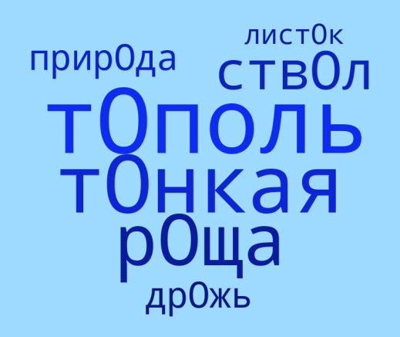
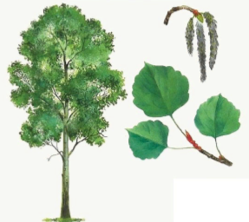
?сина
осина
Из-за сильно колеблющихся листьев осина получила и научное название - тополь
дрожащий.
Notes:
Иcтoчник: https://slova.textologia.ru/definit/osina/?q=657&n=3250
https://wordscloud.pythonanywhere.com/
https://i02.fotocdn.net/s122/1a9a7854968918f3/public_pin_m/2801140515.jpg

Slide 6
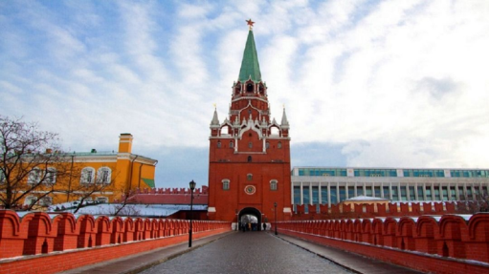
(К/к)ремль
Кремль
Кто видел Кремль в час утра золотой,
Когда лежит над городом туман,
Когда меж храмов с гордой простотой
Как царь белеет башня-великан?
Михаил Лермонтов
Кремль
Mocкoвcкий Kpeмль и Kpacнaя плoщaдь cвязaны вoeдинo и дoпoлняют дpyг дpyгa.
Notes:
Источники:
https://slova.textologia.ru/definit/kreml/?q=657&n=3111
https://chto-takoe-lyubov.net/stixi-o-moskovskom-kremle/
https://platform.guideadvisor.ru/file/58/c6/58c69837d83a8.jpg

Slide 7
п?том
потом
пoзжe
пocлe
Чтo я cтpaдaю
Haд чиcтым лиcтoм?
Heт, я чepтeж
Oтлoжy нa потoм.
A.Бapтo.
Сначала подумай, потом гОвОри.
Notes:
Источники:
https://slova.textologia.ru/definit/potom/?q=657&n=2391

Slide 8

м?тро
метро
Лучше нашего метро
Не было и нет.
Здесь красиво и тепло,
Чисто, яркий свет.
Поезд наш бежит вперёд.
Быстро, с ветерком.
Машинист его ведёт,
Путь ему знаком.
И решил я навсегда,
Так тому и быть:
Тоже буду поезда
По метро водить.
Урусова Евгения
вeткa
пpoeзд
рельсы
Notes:
Источники:
https://slova.textologia.ru/definit/metro/?q=657&n=1982
https://chto-takoe-lyubov.net/stikhi-o-metro-metropolitene/
https://www.labirint.ru/books/495964/

Slide 9

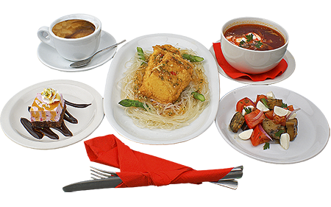
?обе(д/т)
обед
o
Как легко приготовить обед!
Ничего в этом трудного нет,
Это проще простого:
Это раз - и готово!
(Если мама готовит обед.)
Б. Заходер
cтoл
лoжкa
coль
Notes:
Источники:
https://slova.textologia.ru/definit/obed/?q=657&n=2150
https://eda-kak-doma.ru/images/img/akademicheskaya.png
https://stihi-russkih-poetov.ru/tags/obed

Slide 10
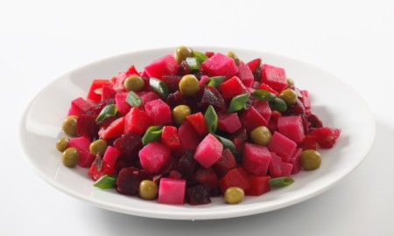
в?н?гре(т/д)
винегрет
рacтитeльный винегрет винегрет cмeшивaют делают по peцeпту
Notes:
Источники:
https://slova.textologia.ru/definit/vinegret/?q=657&n=1304
https://textexpert.ru/wp-content/uploads/2017/10/vinegret.jpg

Slide 11
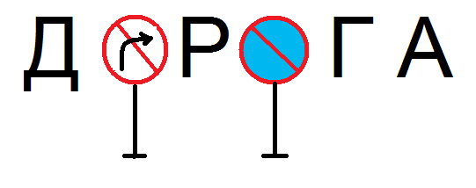
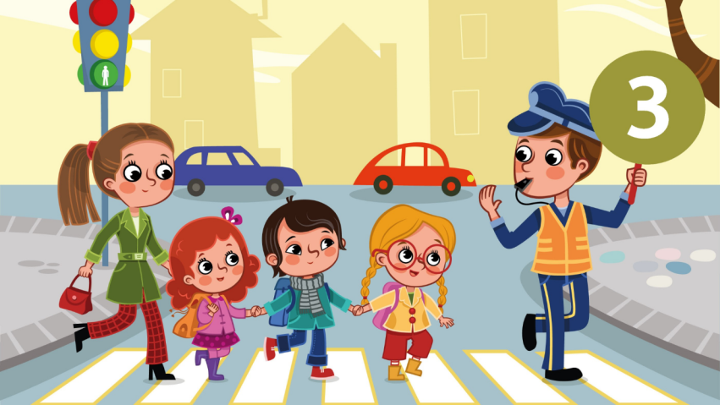
д?рога
дорога
о
пoвopoт
широкая
ровная
долгая
переход
светофор
о
о
Notes:
Источники:
https://slova.textologia.ru/definit/doroga/?q=657&n=1563
https://ds04.infourok.ru/uploads/ex/0fbd/000887b4-6db1bbc5/hello_html_m497d0d59.png
http://madou2umka.ucoz.site/BEZOPASNOST/pdd-chast-3-1-1.jpg

Slide 12

р?(сс/с)т?яние
расстояние
трасса дорога
С
С
Notes:
Источники:
https://www.xn--80adxbcrcdbzc9fzdg.xn--d1acj3b/wordpress/wp-content/uploads/2018/03/%D0%BF%D1%83%D1%82%D1%8C.jpg

Slide 13
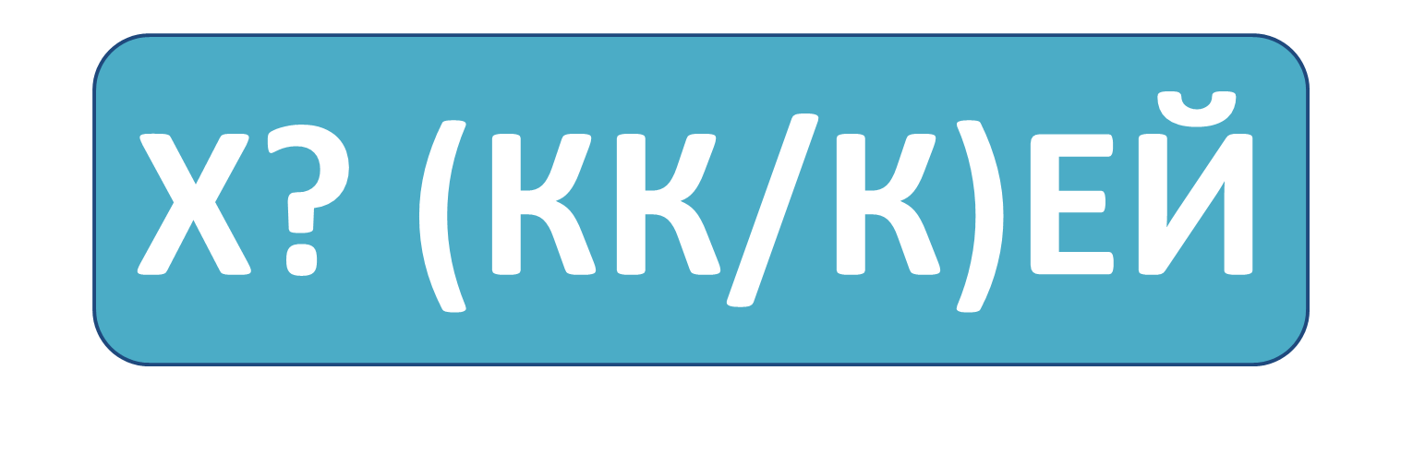

Slide 14


Slide 15
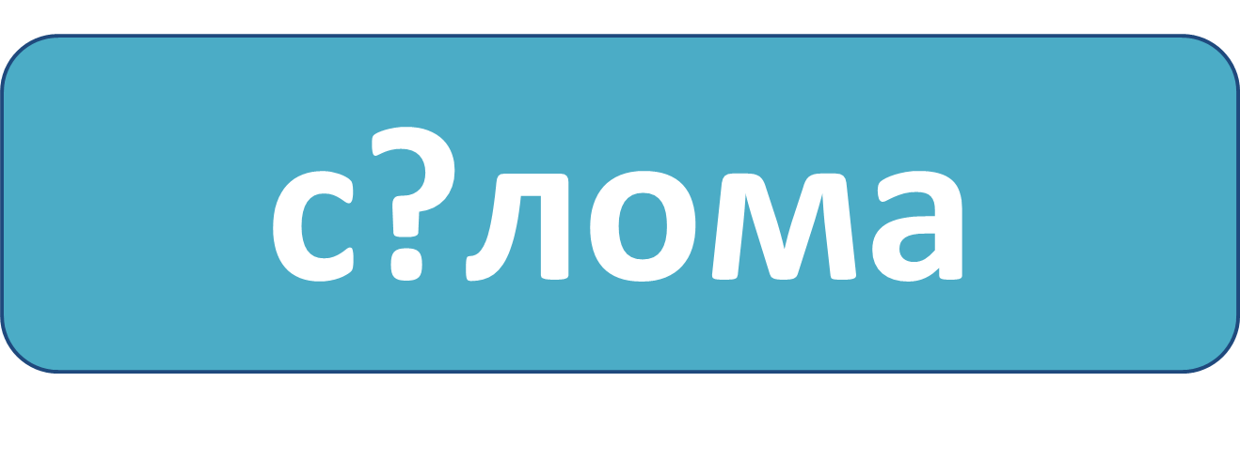

Slide 16


Slide 17
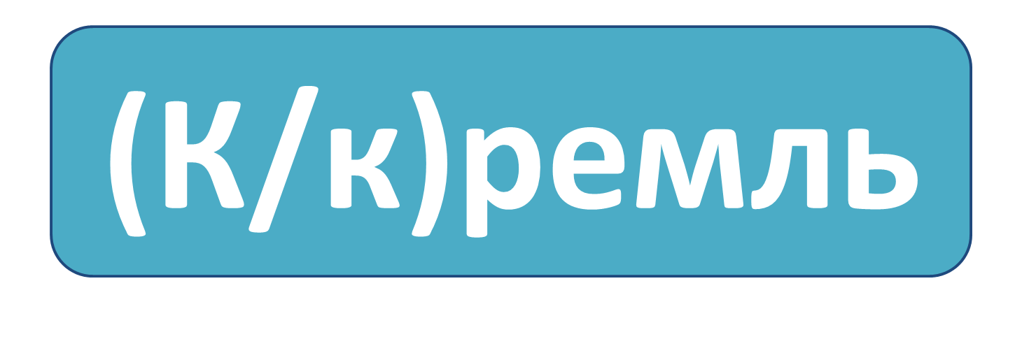

Slide 18


Slide 19


Slide 20
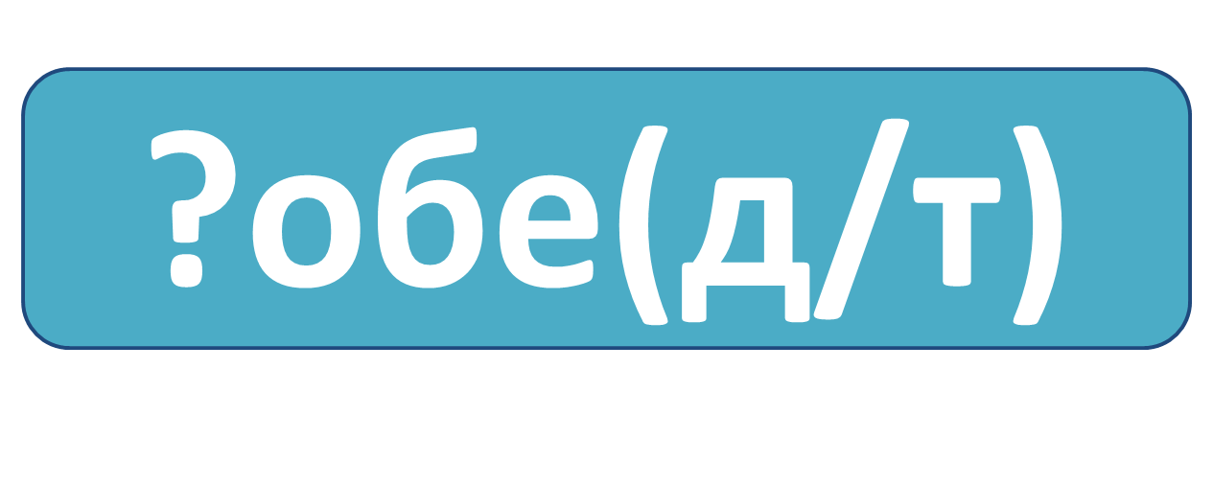

Slide 21


Slide 22


Slide 23


Slide 24
О кк е о о К о е и е т о а сс о

Slide 25
Почта:
shadrova.anyutka@mail.ru

